Slide 1


Прогнозирование оттока клиентов телеком-компании и формирование персонализированных рекомендаций
Стратегия прибыльного
удержания клиентов
«под ключ»
Дмитрий Доготарь

Slide 2
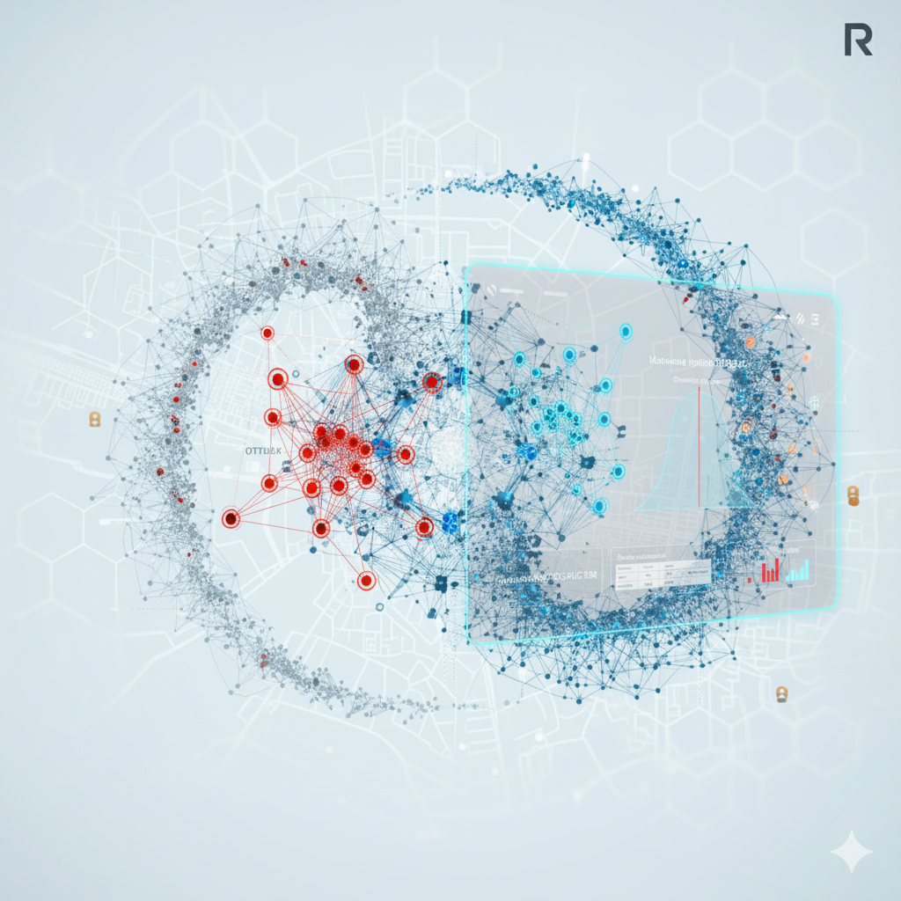


Актуальность
и цель
Удержание клиентов — это ключ к успеху
Определить клиентов в группе риска
Разработать стратегию их удержания
Дать советы, что именно предложить клиенту

Slide 3



План работы
Постановка задачи:
Актуальность
Цель проекта
Метрики качества
Анализ:
Исследование аналогов
EDA
Обоснование алгоритмов
Методика решения:
Подготовка данных и Feature Engineering
Разделение выборки
Выбор и оптимизация модели
Результаты:
Качество итоговой модели
Определение бизнес-стратегии
Формирование персонализированных рекомендаций (k-NN)
Интерпретация прогноза для конкретного клиента (LIME)
Выводы и заключение:
Основные выводы
Пути развития проекта
Список источников

Slide 4
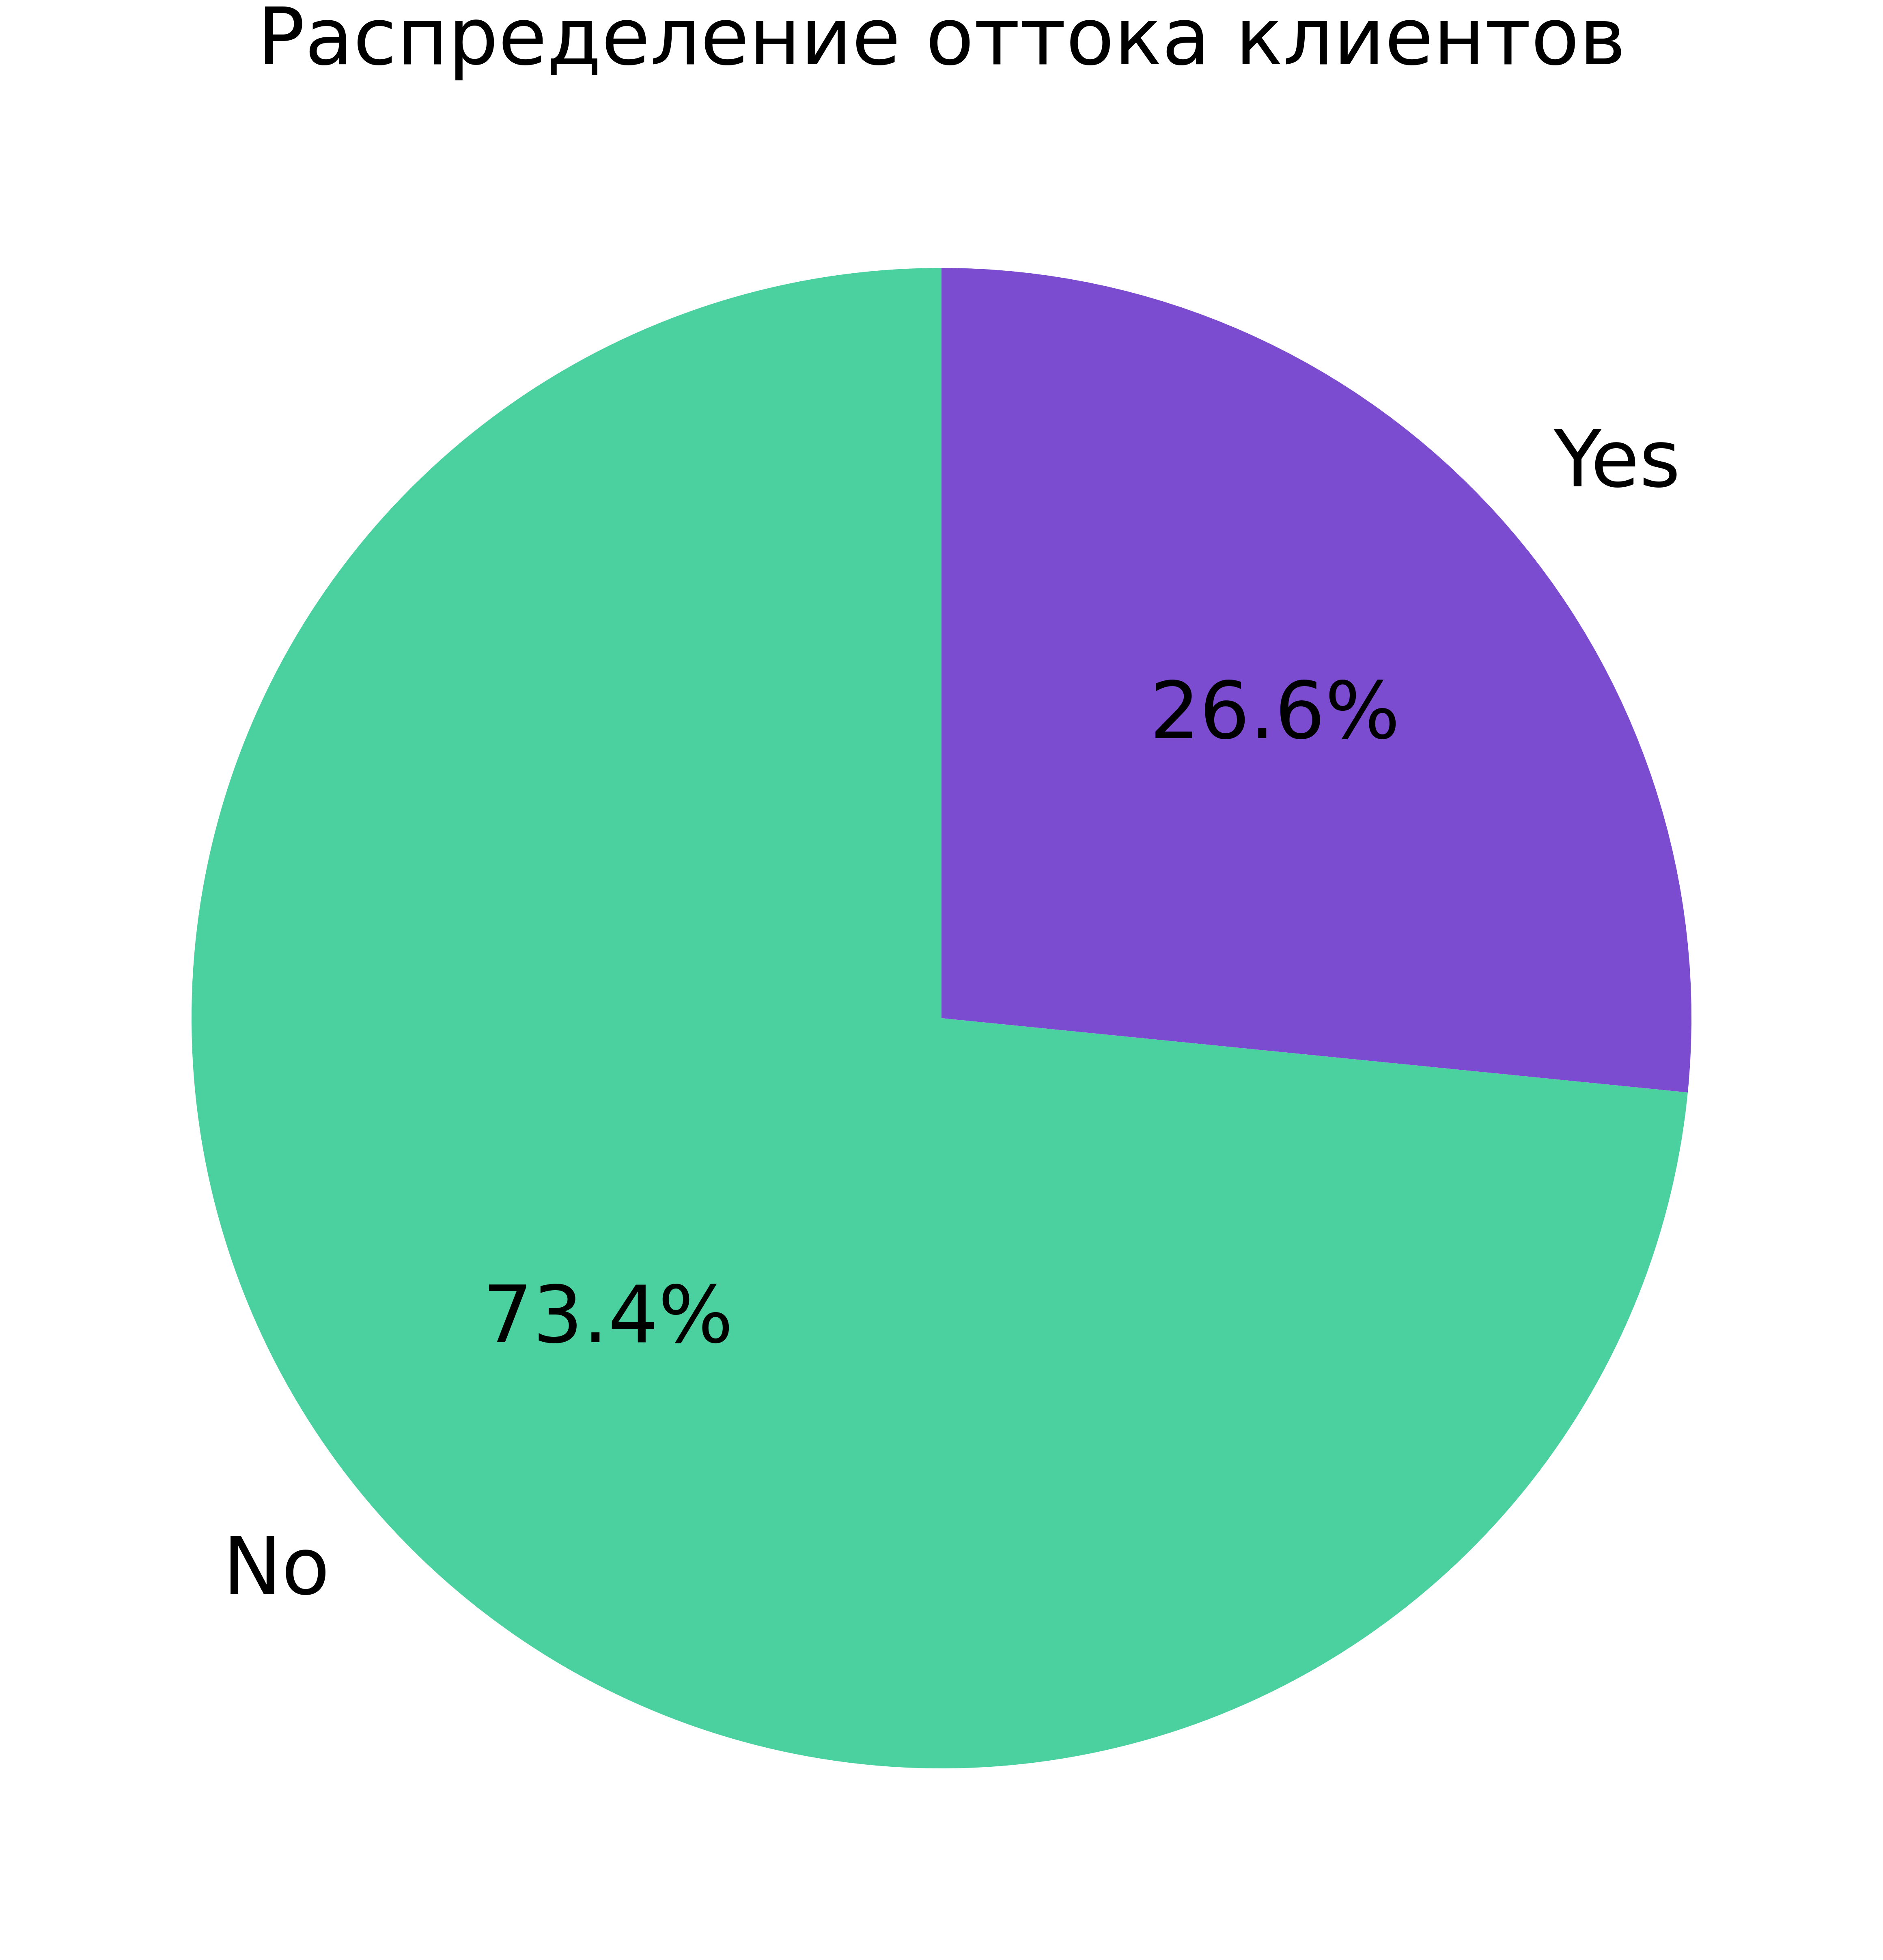
Анализ данных —
что влияет на отток?
Выявлен умеренный дисбаланс: 73.4% клиентов остались лояльны, 26.6% ушли. Это было учтено при обучении моделей с помощью взвешивания классов.

Slide 5
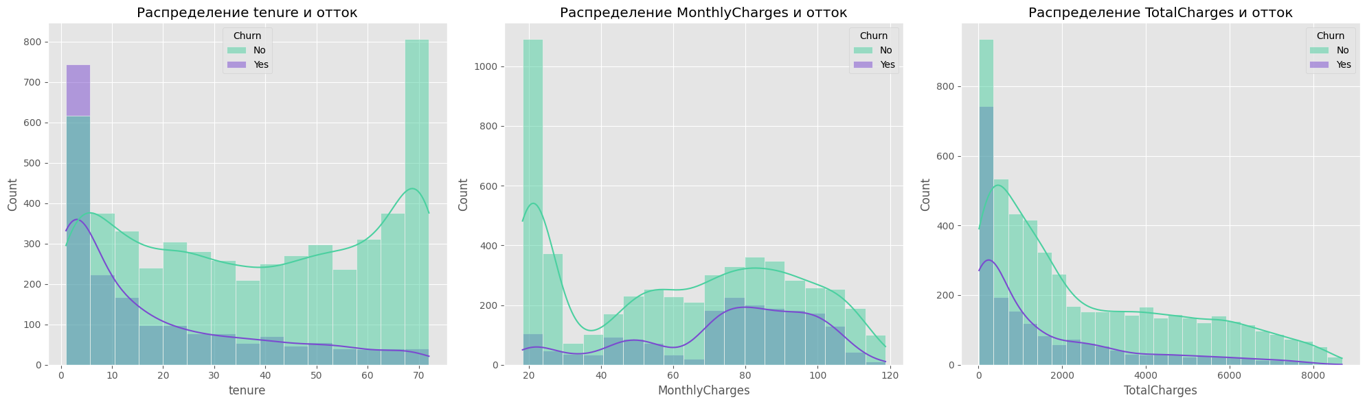
Анализ данных — что влияет на отток?
Числовые признаки

Slide 6
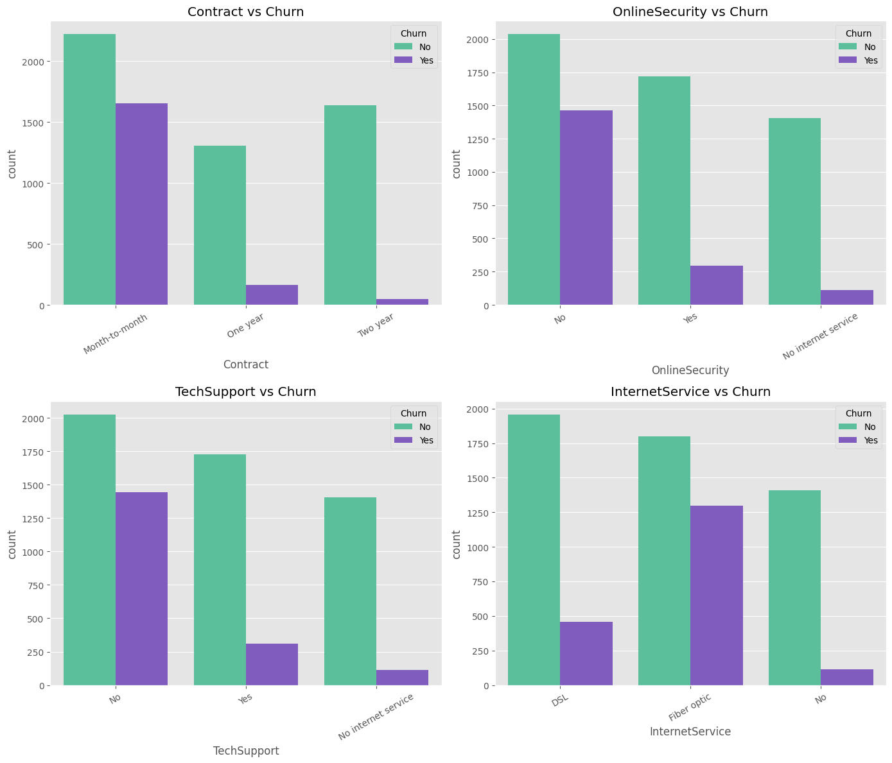
Анализ данных — что влияет на отток?
Категориальные признаки
Вывод:
Контракт решает всё
Новички в зоне риска
Дополнительные услуги важны

Slide 7
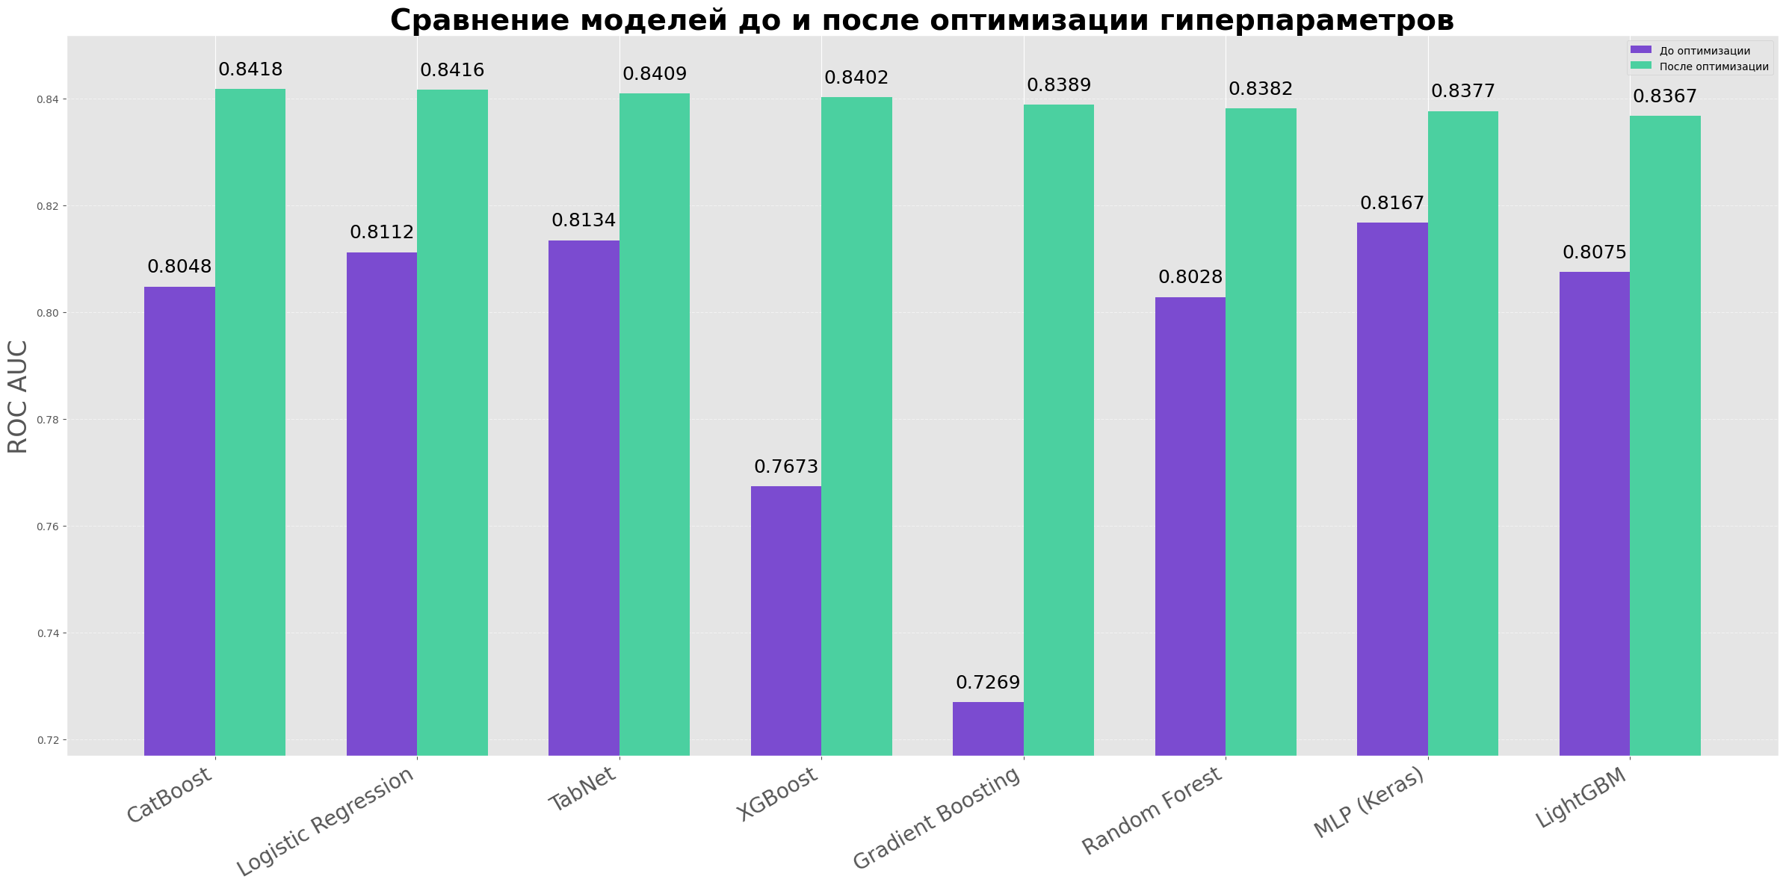

Выбор лучшей модели
CatBoost – лидер
ROC AUC – 0.8418

Slide 8
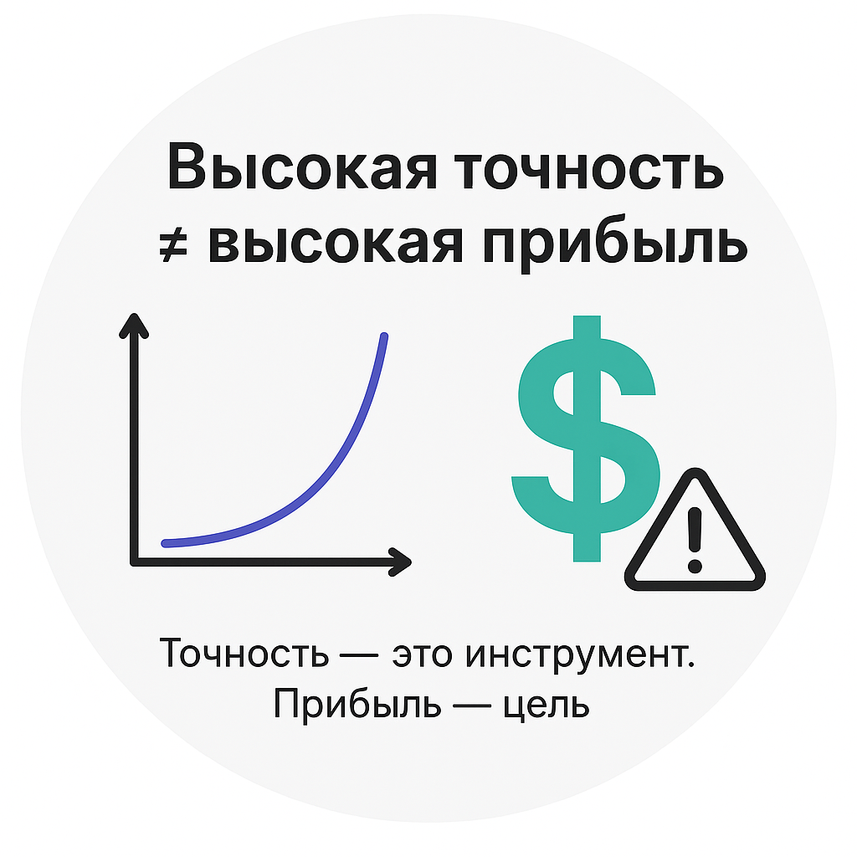
ГЛАВНАЯ
ИДЕЯ:
ОТ ТОЧНОСТИ
К ПРИБЫЛИ

Slide 9
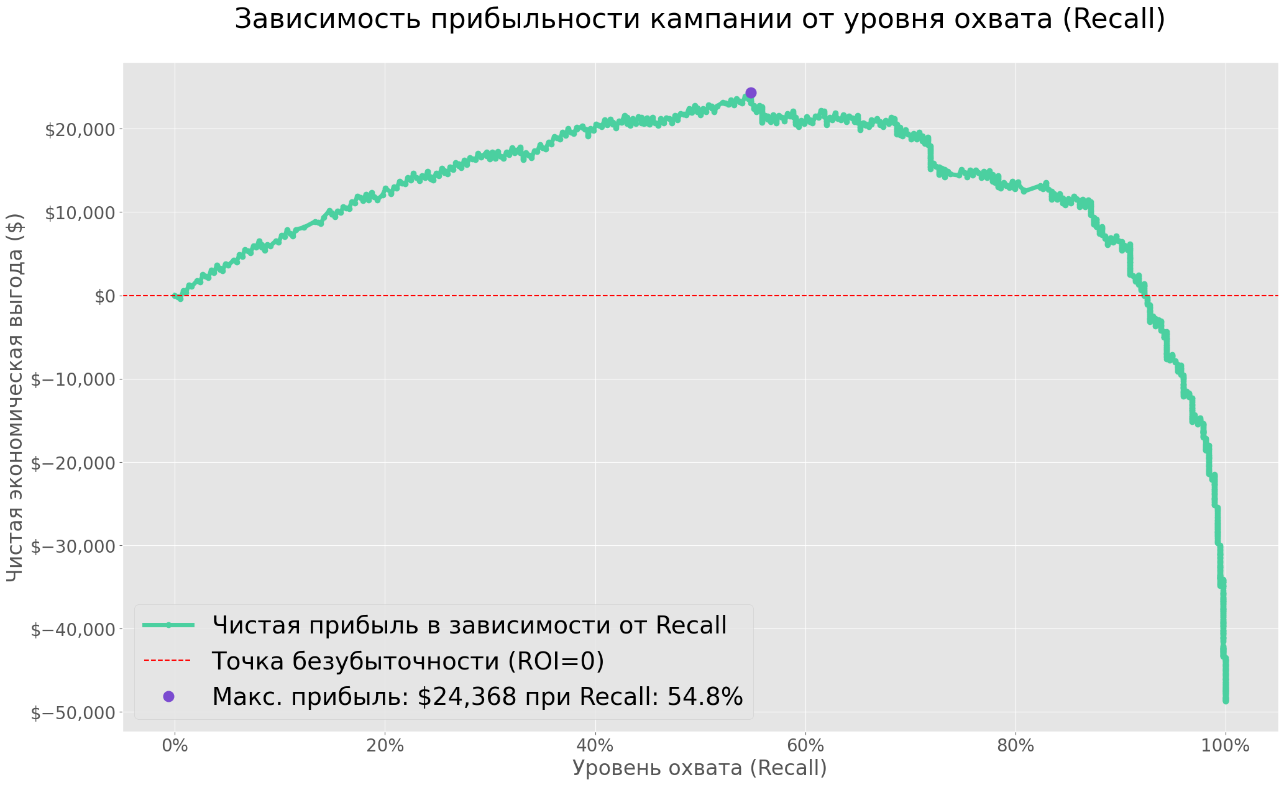
Поиск точки максимальной прибыли

Slide 10
Кого нашли. Что им предложить?
Найдено 334 клиента для удержания на основе оптимального порога
Для каждого из них нашли "двойника" — лояльного клиента с похожим поведением, и порекомендуем те услуги, которые есть у "двойника", но отсутствуют у клиента из группы риска
Даны рекомендации на основе k-NN:
Подключить: 'PhoneService’, 'MultipleLines', 'OnlineSecurity', 'OnlineBackup', 'DeviceProtection’, 'TechSupport', 'StreamingTV’, 'StreamingMovies’
Или предложить более выгодный контракт

Slide 11
Пример персонализированной рекомендации

Slide 12
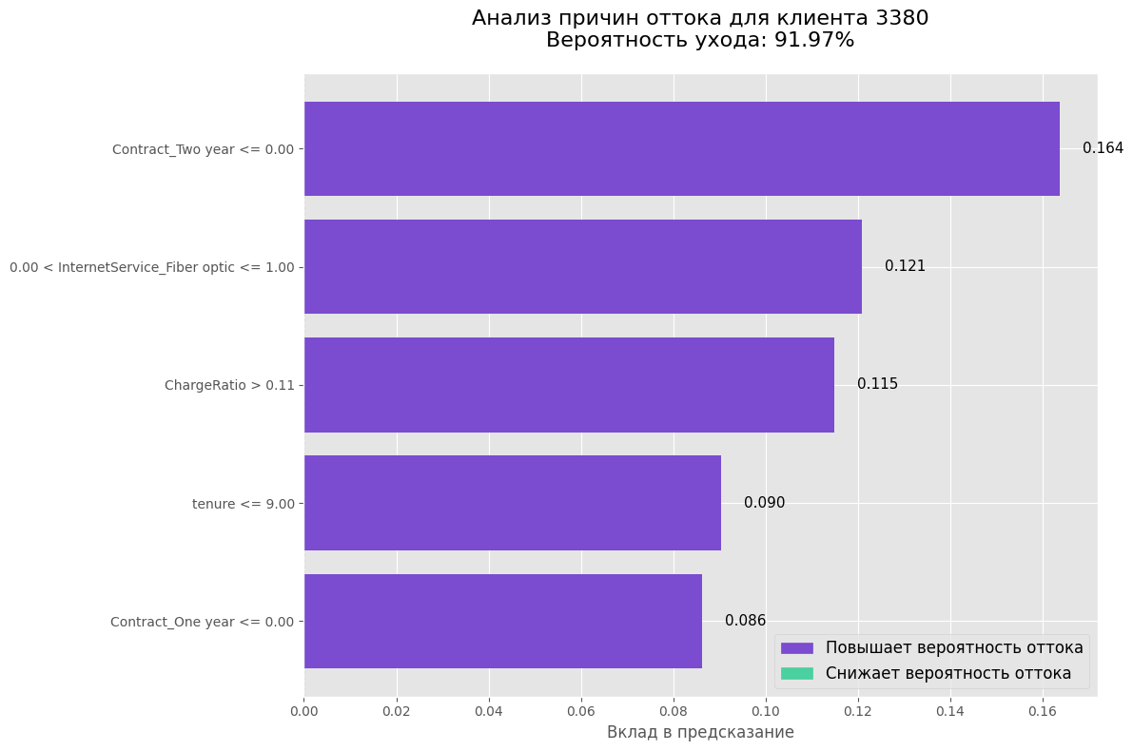

Почему клиент уходит? Делаем модель понятной
«Портрет» клиента 3380:
Это новый клиент (менее 9 месяцев), который сидит на помесячном контракте и пользуется оптоволоконным интернетом. Уйдет с вероятностью 92%.
Это классический профиль клиента с высоким риском ухода.

Slide 13
Выводы и результаты

Slide 14
Дальнейшие шаги

Slide 15
Спасибо
за внимание
Дмитрий Доготарь

